Slide 1
ΕΣΚΙΜΩΟΙ
Εργασία από τους μαθητές:
Θεμιστοκλέους Θέμη
Χαραλάμπους Δώρα

Slide 2
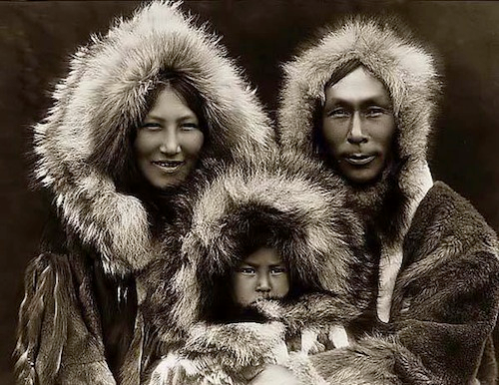
ΕΣΚΙΜΩΟΙ

Slide 3
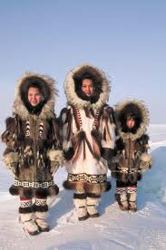
Οι Εσκιμώοι είναι άνθρωποι χαμηλού ή μέσου αναστήματος, με ελαφρά κίτρινο δέρμα και χαρακτηριστικά σχιστά μάτια.

Slide 4
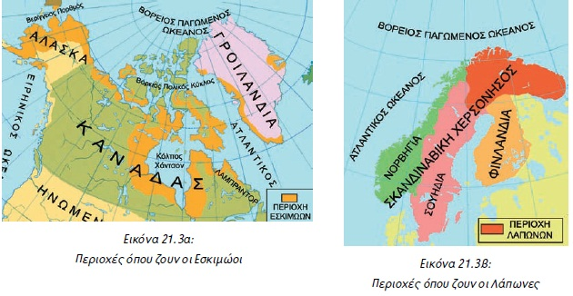
Κατοικούν σε μερικές περιοχές της Γροιλανδίας, στον Καναδά, στην Αλάσκα ακόμη και στις Β.Α. περιοχές της Ασίας.

Slide 5
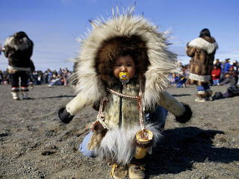
Η άνοιξη, το καλοκαίρι, το φθινόπωρο και ο χειμώνας, έχουν τα δικά τους ξεχωριστά χαρακτηριστικά σε αυτές τις περιοχές.

Slide 6
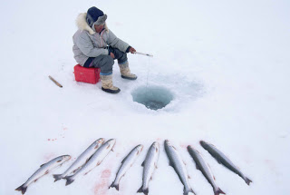
Η μέση θερμοκρασία στο πιο κρύο μήνα, που είναι ο Ιανουάριος, κυμαίνεται από -11 έως -30°C. Οι λίμνες είναι παγωμένες τουλάχιστον για το μισό χρόνο, από το Νοέμβριο μέχρι το Μάιο.

Slide 7
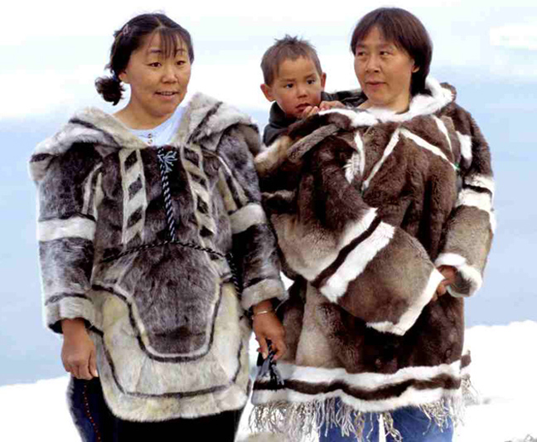
Τα μαλλιά τους είναι ίσια, πυκνά και μαύρα και σε συνδυασμό με τα άλλα χαρακτηριστικά τους προσδίνουν στους Εσκιμώους χαρακτηριστικά μογγολικής καταγωγής.

Slide 8
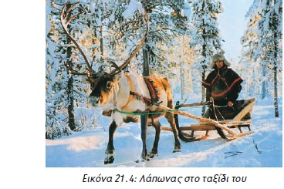
Μια ζωή γεμάτη δυσκολίες
Κατάφεραν να επιζήσουν σε δύσκολες κλιματολογικές συνθήκες κυνηγώντας κυρίως φώκιες και φάλαινες, που τους εξασφάλιζαν τροφή και ένδυση. Η φώκια τους είναι χρήσιμη και για τα κόκαλά της πάνω στα οποία χαράζουν παραστάσεις κυνηγιού και τα εμπορεύονται.

Slide 9
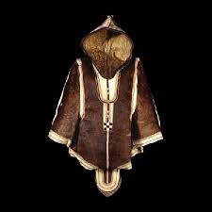
Τα ρούχα τους αποτελούνται κυρίως από δέρματα αρκούδας, φώκιας και αλεπούς.

Slide 10
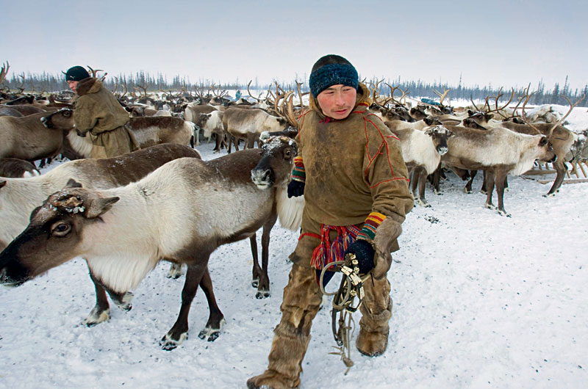
Ζουν με αρμονία και αλληλεξάρτηση με το φυσικό κόσμο και τους πόρους διαβίωσης. Η συγκομιδή και το κυνήγι είναι στην καρδιά του πολιτισμού και του τρόπου ζωής τους. Ασχολούνται καθημερινά με το κυνήγι των ταράνδων, των ελαφιών, της φώκιας, της χήνας και της πάπιας και με το ψάρεμα ψαριών, ειδικά φάλαινας.

Slide 11
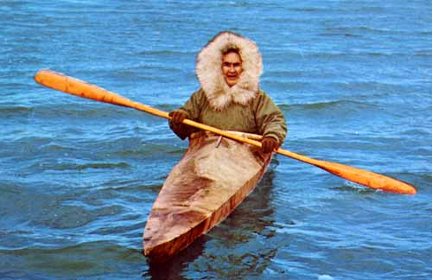
Οι βάρκες τους χωρίζονται σε τρία είδη. Το καγιάκ, η πιο ονομαστή βάρκα των Εσκιμώων, η οποία είναι φτιαγμένη για έναν επιβάτη. Η ουμάνα, από δέρμα φώκιας ή ξύλο για τη μεταφορά όλης της οικογένειας και η μηχανοκίνητη για το κυνήγι τους.

Slide 12
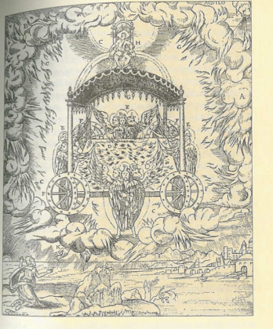
Η θρησκεία τους είναι αξιοπερίεργη. Παρόλο ότι πιστεύουν σε ανώτερα όντα, καλά ή κακά, δεν υπάρχει καμιά εκδήλωση λατρείας γι’ αυτά. Σήμερα μεγάλος αριθμός Εσκιμώων έχει εκχριστιανιστεί.

Slide 13
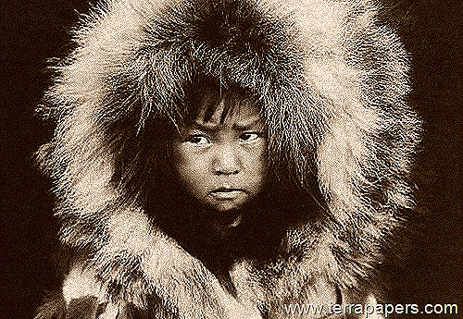
Δεν δίνουν όνομα στα παιδιά, μέχρι να γίνουν 8 χρονών. Αν πεθάνουν πριν συμπληρώσουν αυτή την ηλικία, πιστεύεται ότι δεν έζησαν ποτέ στην πραγματικότητα.

Slide 14
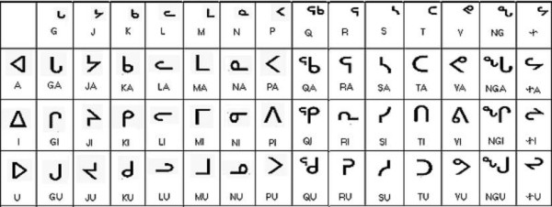
Η γλώσσα τους – για την οποία είναι πολύ περήφανοι – είναι πολύ δύσκολη, ενώ το αλφάβητο τους αποτελείται από 32 διαφορετικούς συλλαβικούς χαρακτήρες

Slide 15
ΤΕΛΟΣ

